Slide 1
Kulatý stůl celoživotního vzdělávání – doplnění k problematice MC

Slide 2
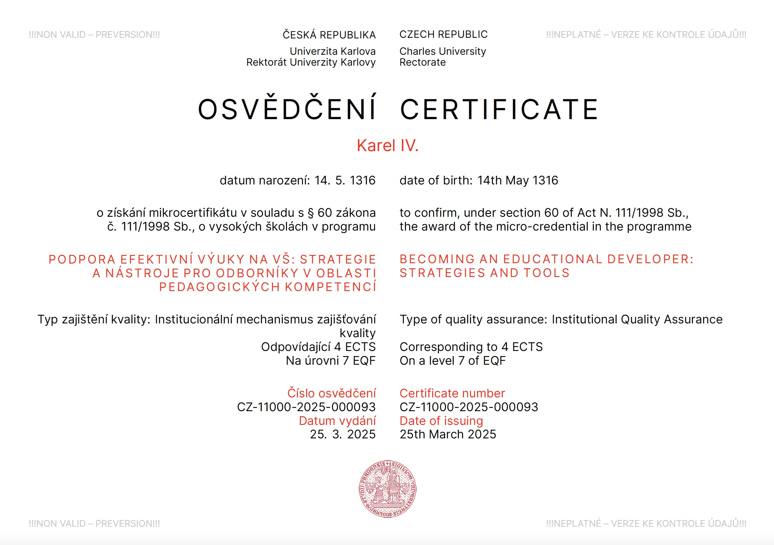

Slide 3
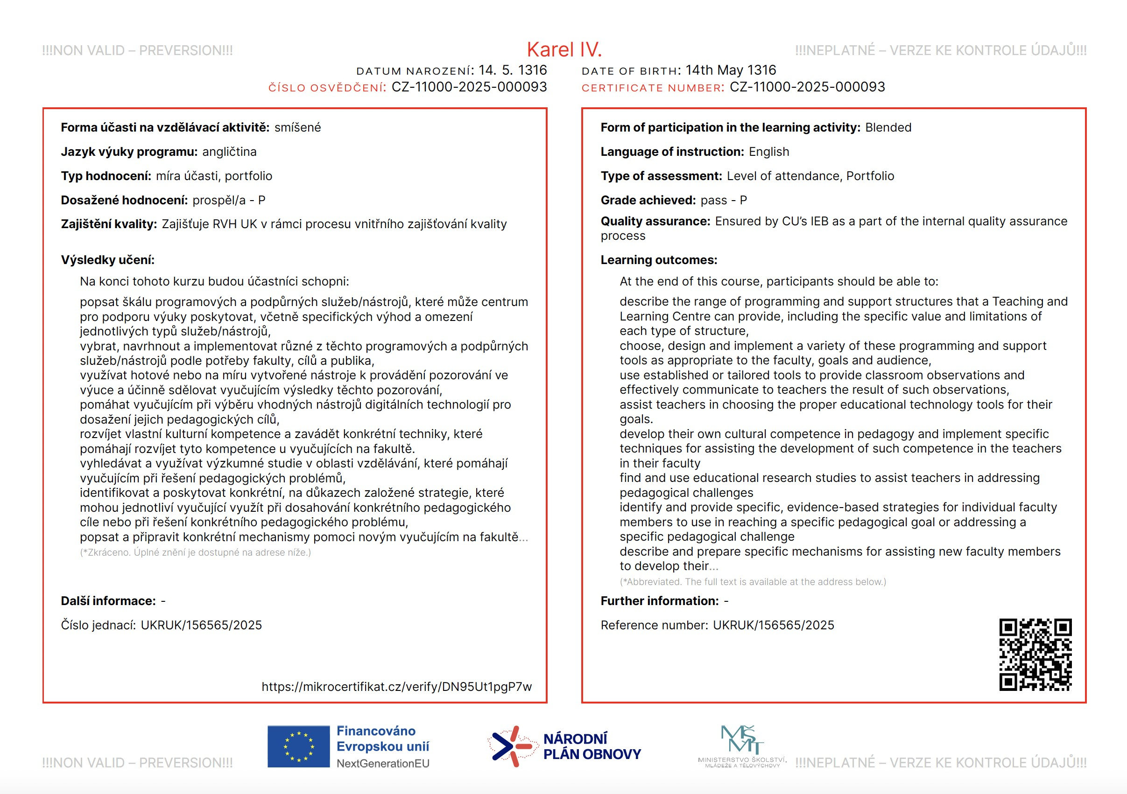

Slide 4
Uznávání studijní povinnosti z hlediska SIS
a. v rámci UK
Fakulta realizující program:
v modulu EKCŽV - zaškrtnutí příznaku označujícího programy CŽV umožňující uznání v rámci matričního studia či založení programu s MC
vypsání studijního předmětu, ekvivalentního k vyučovanému programu CŽV, který může
být uznán (stejný název, počet kreditů, garant atp.), popř. uvedení záměnnosti za
předmět
Fakulta uznávající program do studia:
ověření, že program CŽV, jehož uznání je
„uznatelnosti ,“nebo se jedná o program s MC
vyžadováno, je označen příznakem
vyhledání odpovídajícího studijního předmětu + jeho zaevidování do studia
doplnění dalších náležitostí (úprava výše kreditů, nastavení případné
záměnnosti odpovídající PP / PVP studijního plánu)

Slide 5
Ekonomické aspekty programů s mikrocertifikátem

Slide 6
Daňový režim
Programy vedoucí k získání MC jsou zařazeny do hlavní činnosti, ekonomické a nehospodářské. Současně se jedná o plnění osvobozené od daně bez nároku na odpočet daně dle § 57 odst. 1 písm. c) bod 2 zákona č. 235/2004 Sb. o dani z přidané hodnoty.

Slide 7




Fixní režie RUK
LS 2024/2025
 | ÚČASTNÍK CŽV / STUDENT UK mimo svůj studijní program | STUDENT UK v rámci svého studijního programu
FIXNÍ REŽIE RUK | 100,00 Kč | 100,00 Kč
Od AR 2025/2026
 | ÚČASTNÍK CŽV / STUDENT UK mimo svůj studijní program | STUDENT UK v rámci svého studijního programu
FIXNÍ REŽIE RUK | 300,00 Kč | 100,00 Kč

Slide 8
Pravidla pro odvádění režie
Poplatek bude zúčtován Centrem CŽV UK na základě zaevidování účastníků do SIS a nahlášení počtu účastníků dle jednotlivých typů (veřejnost/student UK mimo svůj studijní program, student v rámci studijního programu).
Režie je odváděna na základě interního dokladu/faktury typu B vystavené Centrem celoživotního vzdělávání UK zpravidla při zahájení programu.
V případě programů realizovaných pro studenty v rámci studijních programů bude režie zúčtována zpětně po vydání mikrocertifikátu.

Slide 9

Doložení správní režie RUK u programu s mikrocertifikátem
Název programu:
Termín realizace:
Cena programu pro veřejnost:
Typ účastníka | Režie RUK na osobu | Počet osob | Režie za skupinu
Účastník z veřejnosti nebo student mimo svůj SP | 100,00 Kč (LS 2024/2025) / 300,00 Kč (od AR 2025/2026) |  | 0,00 Kč
Student v rámci svého SP | 100,00 Kč |  | 0,00 Kč
Celkem |  | 0,00 Kč | 0,00 Kč

Slide 10
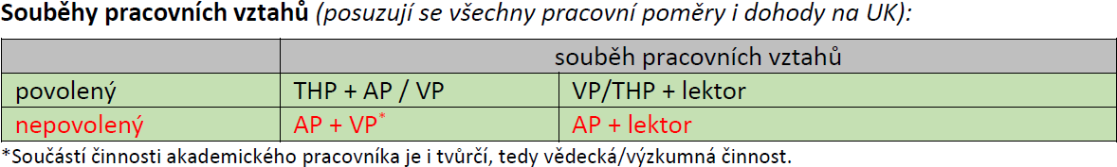
Nastavení pracovně-právních vztahů

Slide 11
a) lektor je zaměstnancem UK na akademické pozici
Je nutno v rámci pracovní smlouvy část pracovního úvazku vyčlenit pro práci na programu vedoucímu k zisku MC (vnořené úvazky). Jedná se o činnost, kterou zaměstnanec vykonává v rámci své stávající náplně práce. Není možné s ním uzavřít dohodu na pozici s obdobnou náplní práce.

Slide 12
b) lektor je zaměstnancem UK na THP či vědecké pozici
Je možné osobu, která bude v programu s MC učit, zaměstnat i na dohodu. Úvazek pracovníka v kombinaci pracovní smlouva + dohoda (o provedení práce, o pracovní činnosti) se adekvátně navyšuje dle rozsahu úvazku plynoucímu z dohody.
(Pozor při nutnosti dodržet maximální možný projektový úvazek 1,0 FTE například u projektů OP JAK).

Slide 13
c) lektor je plně externí – odborník z praxe, pracovník jiné vysoké školy
Je možné uzavřít pro výuku v programu s MC pracovní poměr (s adekvátním úvazkem, který odpovídá jeho zapojení do programu). Dále je možné přijmout pracovníka i na DPP, DPČ. Je povoleno, aby bylo lektorné zahrnuto do fakturace externím lektorem na základě smlouvy o lektorské činnosti.

Slide 14
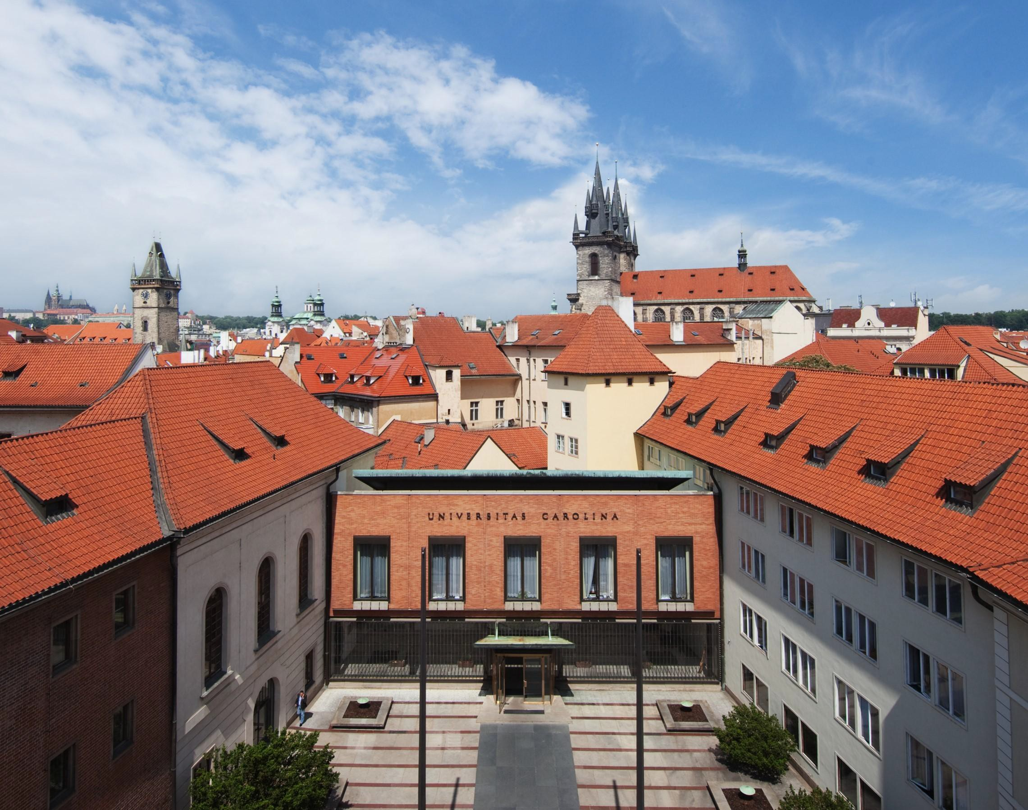


Centrum celoživotního
vzdělávání
Ovocný trh 560/5 116 36 Praha 1
cczv@ruk.cuni.cz www.cuni.cz

